Slide 1
科学通史第13讲
生命世界图景的变迁
吴国盛
清华大学科学史系

Slide 2

本讲要目
实验生理学
遗传学与分子生物学
自然志与生态学

Slide 3
实验生理学

Slide 4
生命科学的两大传统
生命科学的两大传统
自然志（博物学）传统
实验生理学传统
通过实验探究生命的普遍本质
机械自然观若隐若显

Slide 5
实验生理学传统
人体解剖学
显微生物学
细胞学说
实验医学
微生物学

Slide 6
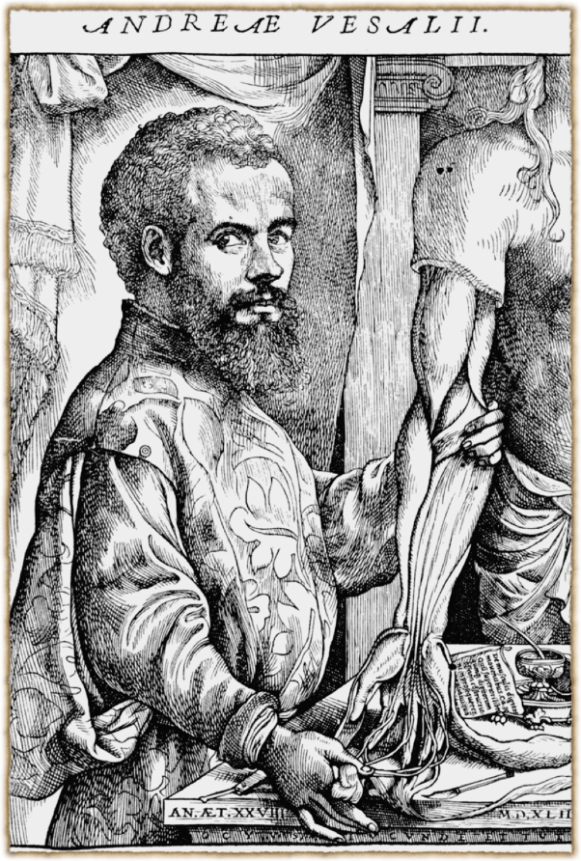
维萨留斯
Andreas Vesalius
1514-1564
比利时世代名医之后
1533年进入巴黎大学

Slide 7
维萨留斯
盖仑的解剖学支配着当时的巴黎大学课堂
维萨留斯亲自解剖尸体。巴黎大学不授学位
帕多瓦大学聘为教授（1537）
1543《论人体构造》七卷，骨骼系统、肌肉系统、血液系统、神经系统、消化系统、内脏系统、脑感觉器官。插图丰富，而且精美，提香的一位高足绘制，今人亦叹为观止。
1544年离开帕多瓦到西班牙当御医

Slide 10
血液循环的发现
盖仑的血液理论
静脉潮汐理论：肝脏－右心室
人体单向吸收理论：左心室－肺部－动脉系统
左右心室通过隔膜相联系
食物在肝脏转化为血液，血液携带“自然精气”消失于全身
维萨留斯否定了左右心室隔膜的存在

Slide 11
血液循环的发现
西班牙人塞尔维特（1511－1553），维萨留斯的同学，发现肺循环：血液由右心室经肺动脉进入肺静脉再流入左心室
塞尔维特以此小循环宣扬唯一神教，批评三位一体，触犯了新教和天主教的当权派。加尔文将之烤死。
帕多瓦大学的法布里修斯（1537－1619）发现静脉内壁的小瓣膜，永远向着心脏的方向打开，表明静脉潮汐理论是错误的。

Slide 12
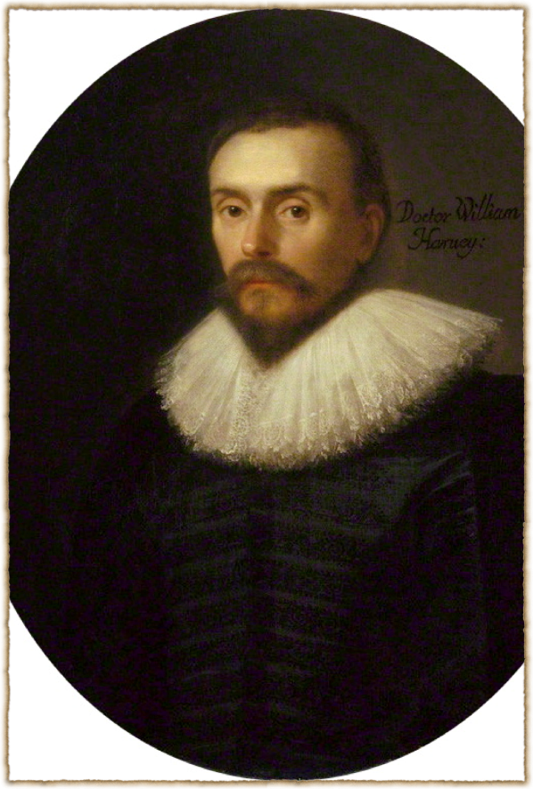
哈维
William Harvey
1578－1657
英国富农之子
1602年获帕多瓦大学医学博士
法布里修斯的学生
培根的私人医生
1615年入皇家医学院教书
1616年公布血液循环理论
“我信奉解剖，而不是书本”

Slide 13
盖仑观点的问题：
第一，静脉双向潮汐运动；
第二，动脉的单向吸收；
第三，静脉通过左右心室之间的小孔输入到动脉。
哈维的实验：
体内血液的单向流动实验
动脉血液不可能吸收实验：每小时的血量相当于人体体重的三倍
1628年出版《心血运动论》
血液循环：
体循环：左心室－主动脉－身体各处的毛细管网－上下腔静脉－右心房
肺循环：右心室－肺动脉－肺中的毛细管网－肺静脉－左心房

Slide 14
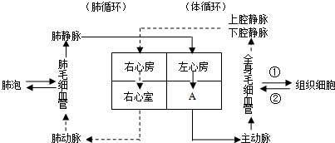

Slide 15
显微生物学
约1590年，詹森（Zachrias Janssen, 1585-1632）发明复式显微镜
1610年伽利略（1564-1642）重新发明复式显微镜，发现了昆虫的复眼
列文虎克（1632-1723）制造单式显微镜
1680年入选皇家学会
一生留下了4百多台显微镜和放大镜，放大倍率达到200倍
发现了红血球、毛细血管、精子

Slide 18
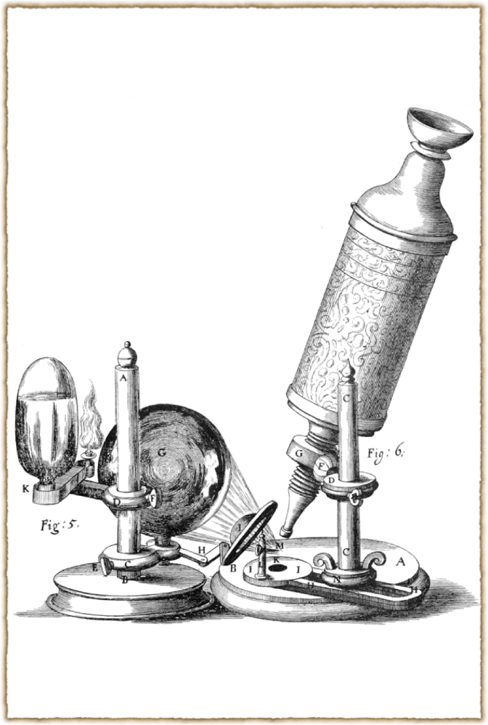
胡克
1635-1702
《显微图》（1665）
Micrographia

Slide 19
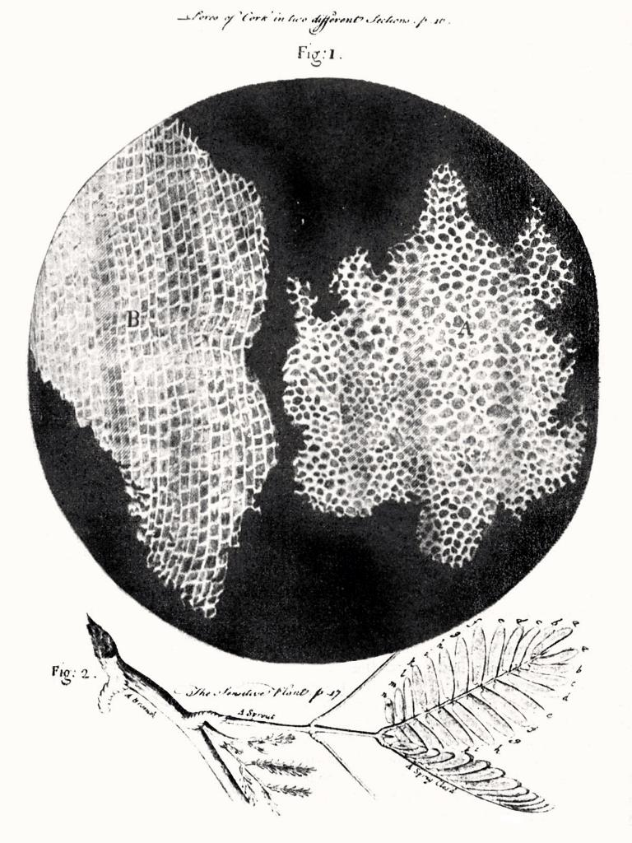

Slide 20
细胞学说
1665年，胡克发现与命名细胞（cell）
细胞学说：生命的基本单元思想

Slide 21
细胞学说
1831年，英国植物学家布朗发现细胞核
德国植物学家施莱登由法律改学植物学，认为植物学应该研究植物的结构而不是博物学研究
1838年，发表“植物发生论”，认为细胞核是植物中普遍存在的基本构造
1839年，德国动物学家施旺发表“动植物结构和生长的相似性的显微研究”，认为一切动物组织均由细胞组成。
“我们已经推倒了分隔动植物界的巨大屏障，发现了基本结构的统一性。”细胞膜、细胞质、细胞核
组织的发育在于细胞的增殖

Slide 22
细胞学说
德国生物学家微耳和（1821－1902）发现，疾病组织的细胞是由健康组织的细胞演变而来，于是建立细胞病理学。
发现一切细胞均由细胞自身分裂而来。“一切细胞来自细胞”，意味着“一切生命来自生命”。

Slide 23
从机械生理学到化学生理学
笛卡尔（1596-1650）：机械哲学
博雷利（1608-1674）：机械生理学，《动物的活动》（1676）
嘴－钳子、胃－曲颈瓶、静脉动脉－水压管、心脏－发条、肌肉骨骼－绳子、滑轮系统、肺－风箱、肾脏－筛子和过滤器
拉美特利（1709-1751）：《人是机器》（1748）
赫尔蒙特（1577-1644）：生命化学观
1777年，拉瓦锡证明易于燃烧气体也宜于呼吸

Slide 24
动物化学
1800年，动物生存所需营养物质的化学分离：乳糖、淀粉、叶绿素、甘油、酒石酸、乳酸、尿素、草酸、柠檬酸、苹果酸等
德国化学家李比希（1803-1873）化学有助于研究生命界，化学将引起食物、农业革命
法国生理学家马让迪（1783－1855），高超的解剖技术，坚信物理化学原理足以解释生命现象，反对活力论。开创了实验药理学。

Slide 25
实验医学
马让迪的学生克洛德·贝尔纳（Claude Bernard, 1813－1878），出身贫寒，在教会学校受过初等教育。在药店当学徒时，幻想当一名作家，并初获成功。
成为马让迪的助手
精巧的活体解剖技术
发现胃并非唯一的消化器官，十二指肠实际更为重要。得自动物的人工造瘘
发现肝脏中糖原的合成和分解的意义，它保持身体内血糖含量的稳定。得自狗的活体解剖

Slide 26
实验医学
1865年出版《实验医学导论》。表明所有的生命现象均有其物理和化学基础，神秘的活力是不存在的。
活体解剖激起民愤。贝尔纳的妻子参加反活体解剖协会，并提供大量资金。
贝尔纳：“只有通过实验才能建立生命的科学，我们只有在牺牲了某些生命之后，才有可能将生命从死亡中拯救出来。”

Slide 27
微生物学
微生物学的划时代意义
确认微生物界的存在
揭示了许多疾病的成因是微生物在作怪

Slide 28
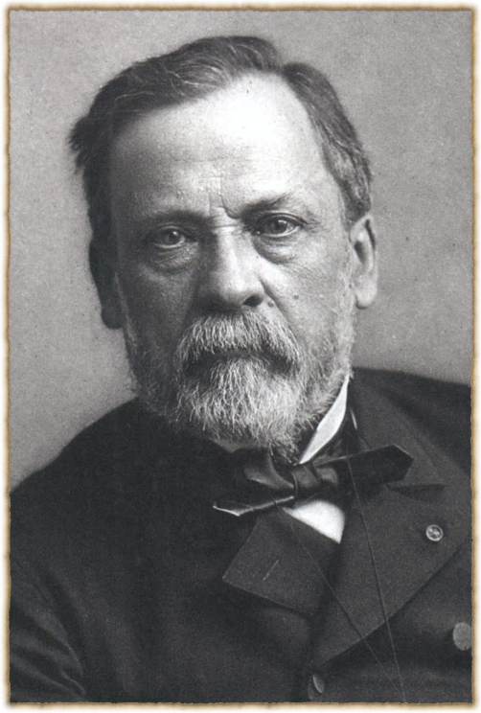
巴斯德
Louis Pasteur
1822－1895
法国化学家和生物学家
绘画天才

Slide 29
巴斯德
发现酒发酵和变酸是由于不同的酵母菌造成的
巴斯德灭菌法：为了防止酒变酸必须去掉酒中的乳酸杆菌，慢慢将酒加热到55度即可以。
拯救了法国的酿酒业。
用实验证明自然发生说的错误
李斯特采用巴斯德的办法灭菌，使术后死亡比例大大下降。
从细菌学到免疫学（詹纳）：炭疽病、狂犬病

Slide 30
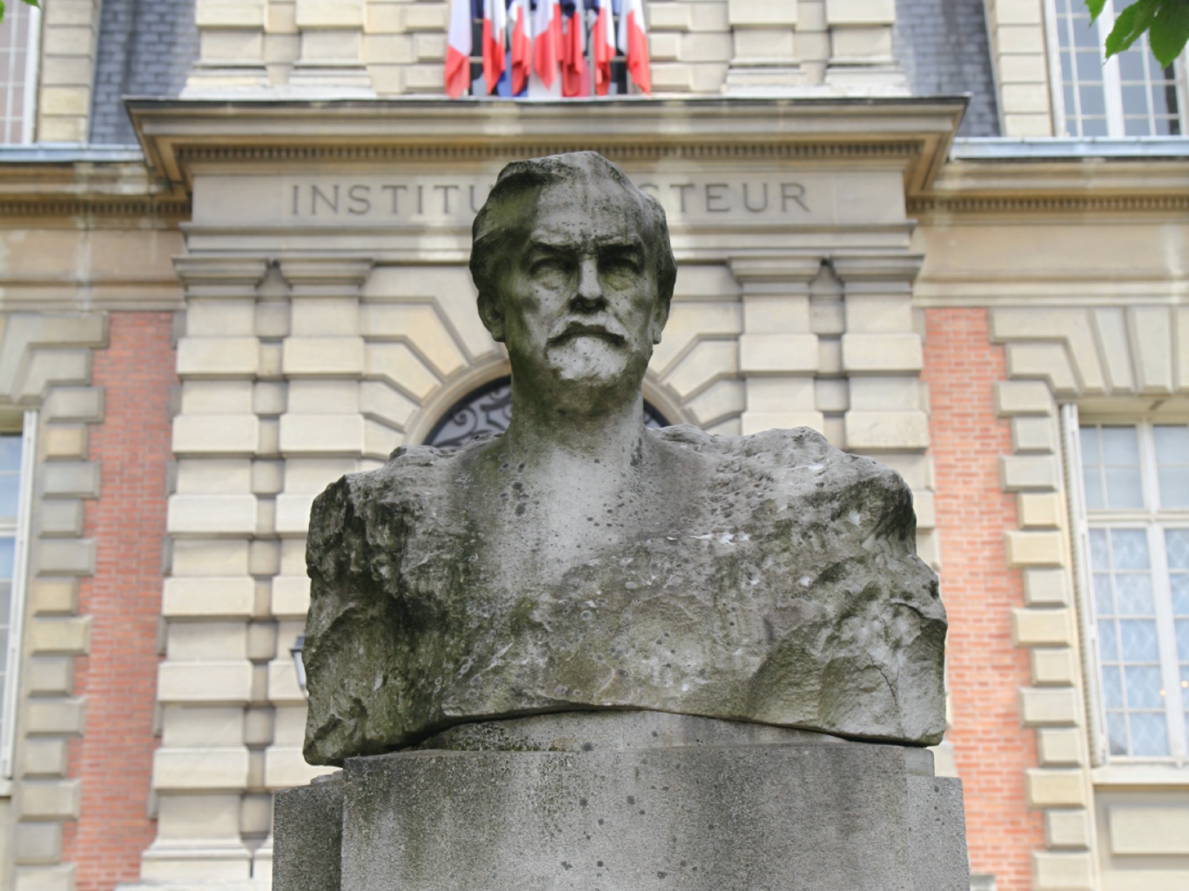

Slide 31
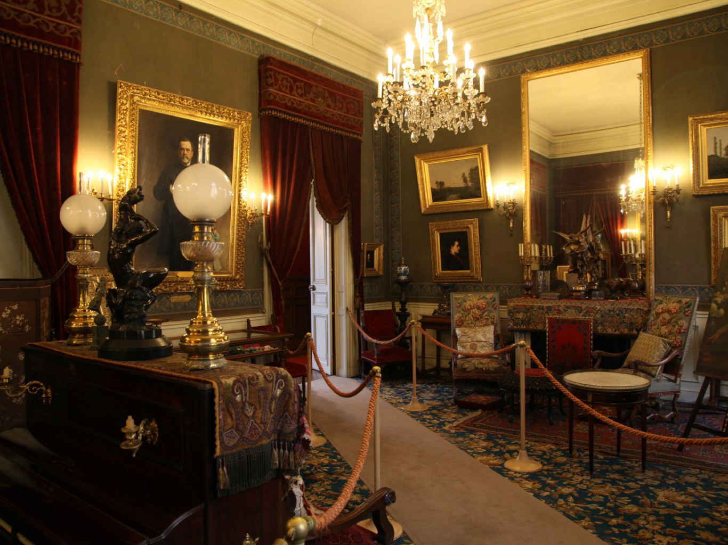

Slide 32
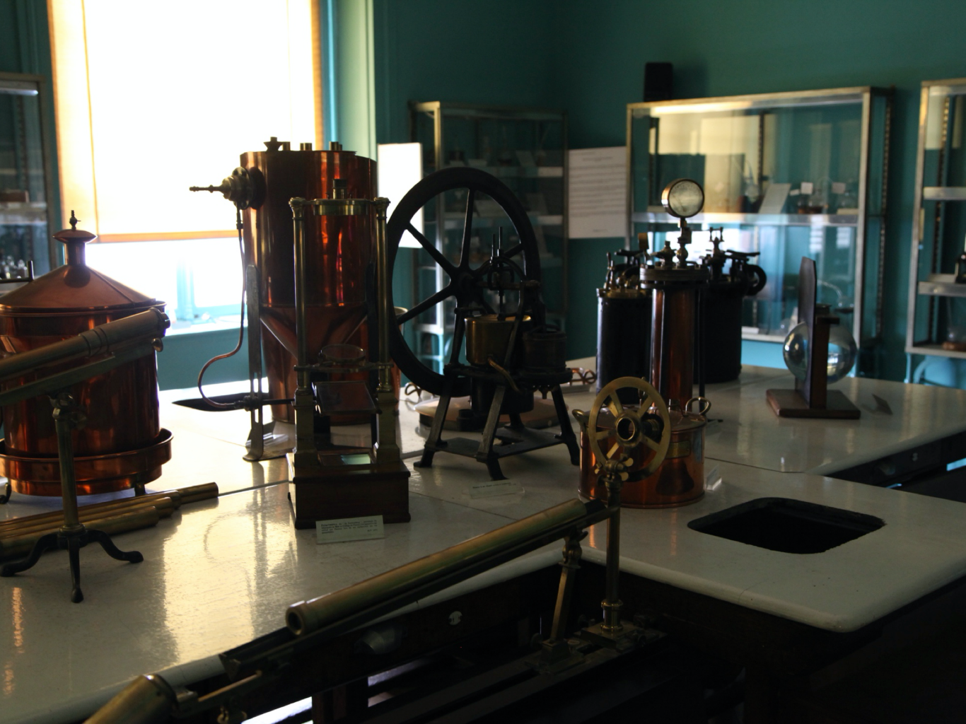

Slide 33
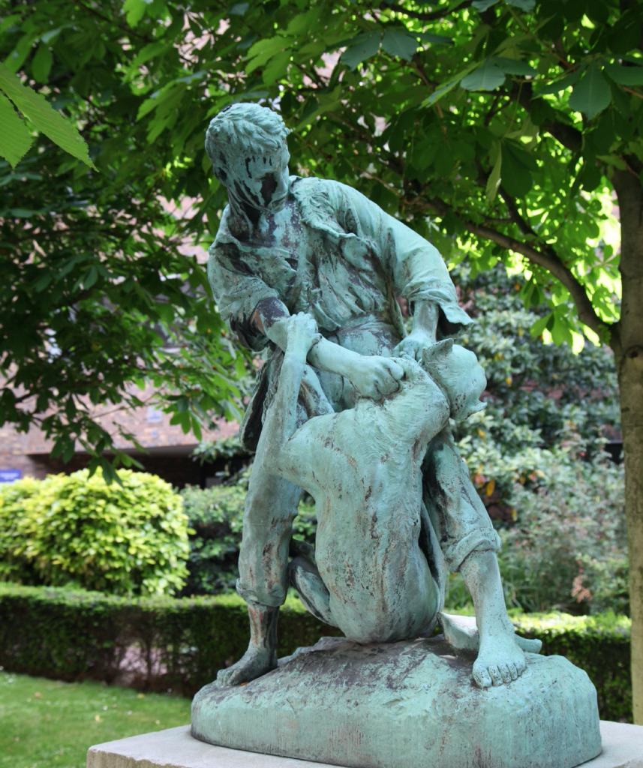

Slide 34
遗传学与分子生物学

Slide 35
遗传学
遗传多样性令人迷惑
希腊人相信父亲是形式，母亲是质料
达尔文的融合遗传理论
孟德尔（1822-1884）植物杂交研究

Slide 36
遗传学
奥地利修道士孟德尔（1822－1884），由修道院出资进维也纳大学学习，据说曾为多普勒的实验助手
1854年，开始豌豆遗传研究，发现显性遗传、隐性遗传现象。发现3：1比例。
1865年，写出“植物杂交试验”，次年在布隆的博物学会宣读。提出“遗传因子”概念。
德国植物学家耐格里认为细胞中含有遗传物质，称细胞种质。但没有注意到孟德尔划时代的工作。回信让改用山柳菊做实验，但不太成功。

Slide 37
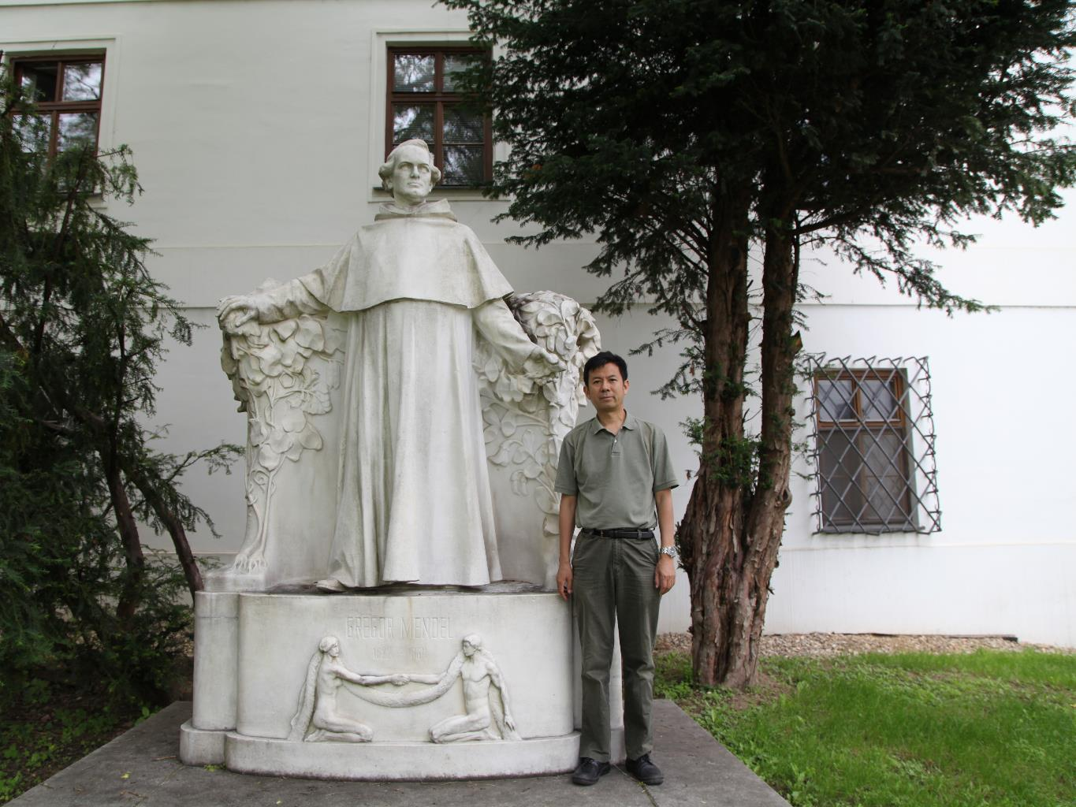

Slide 38
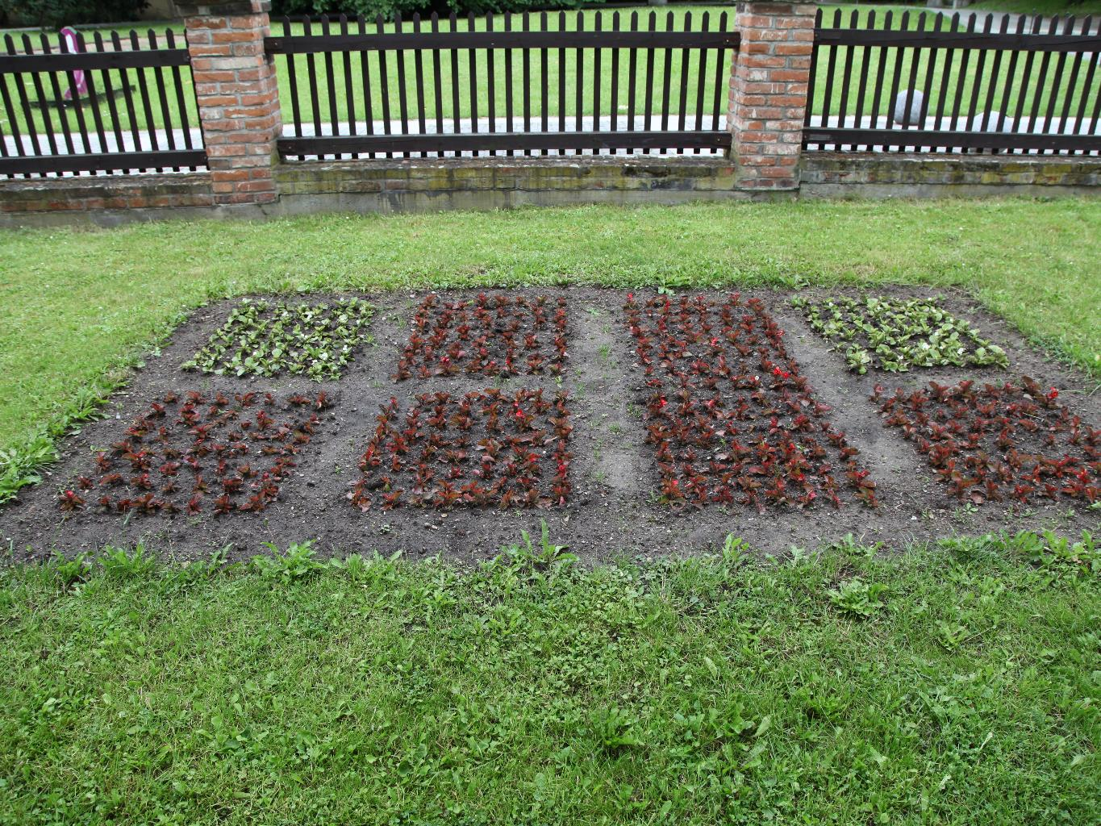

Slide 39
孟德尔
孟德尔的被遗忘。数学、植物学。植物学中的拉瓦锡。
1882年，达尔文去世，不知道孟德尔已替他解决了一大难题
1884年，孟德尔去世，不知道自己已经解决了达尔文进化论的一大难题
1891年，耐格里去世，不知道自己犯了多大的错误
直到1900年，达尔文的自然选择进化论仍未成为一个公认的理论。达尔文的“自然选择”理论并未赢得胜利，达尔文主义的日食。

Slide 40
魏斯曼
魏斯曼（1834－1914）强调遗传的稳定性对于进化的意义，区分了种质与体质，通过割老鼠尾巴实验，证明了获得性不能遗传

Slide 41
基因
1879年，德国弗莱明发现染色质，1882年发现染色体
1900年，孟德尔的再发现
荷兰的德弗里斯、德国的科林斯、奥地利的切马克不约而同地发现了孟德尔的工作
1904年，美国萨顿提出遗传因子在染色体上。一条染色体上可以有多个遗传因子
1909年，丹麦约翰逊提议用“基因”（Gene）代替“遗传因子”
1910年代，摩尔根发现基因在染色体上，系统证明和建立了染色体－基因理论

Slide 42
分子生物学
1869年，瑞士米歇尔发现核酸，1911年，列文发现核酸有核糖核酸（RNA）和脱氧核糖核酸（DNA）两种
1944年，美国的艾弗里证明了DNA（脱氧核糖核酸）就是基因载体
1950年左右，人们普遍相信DNA就是遗传物质

Slide 43
分子生物学
1951年，富兰克林（Rosalind Franklin, 1920-1958）成功拍摄了DNA晶体的X射线衍射图
维尔金斯（Wilkins）未经同意向沃森和克里克看了DNA的X射线衍射图
1953年，富兰克林在笔记中说DNA具有两链结构
同年，沃森（1928-）和克里克（1916-2004）提出DNA双螺旋模型
1962年三人分享诺贝尔奖
1968年沃森出版《双螺旋》

Slide 45
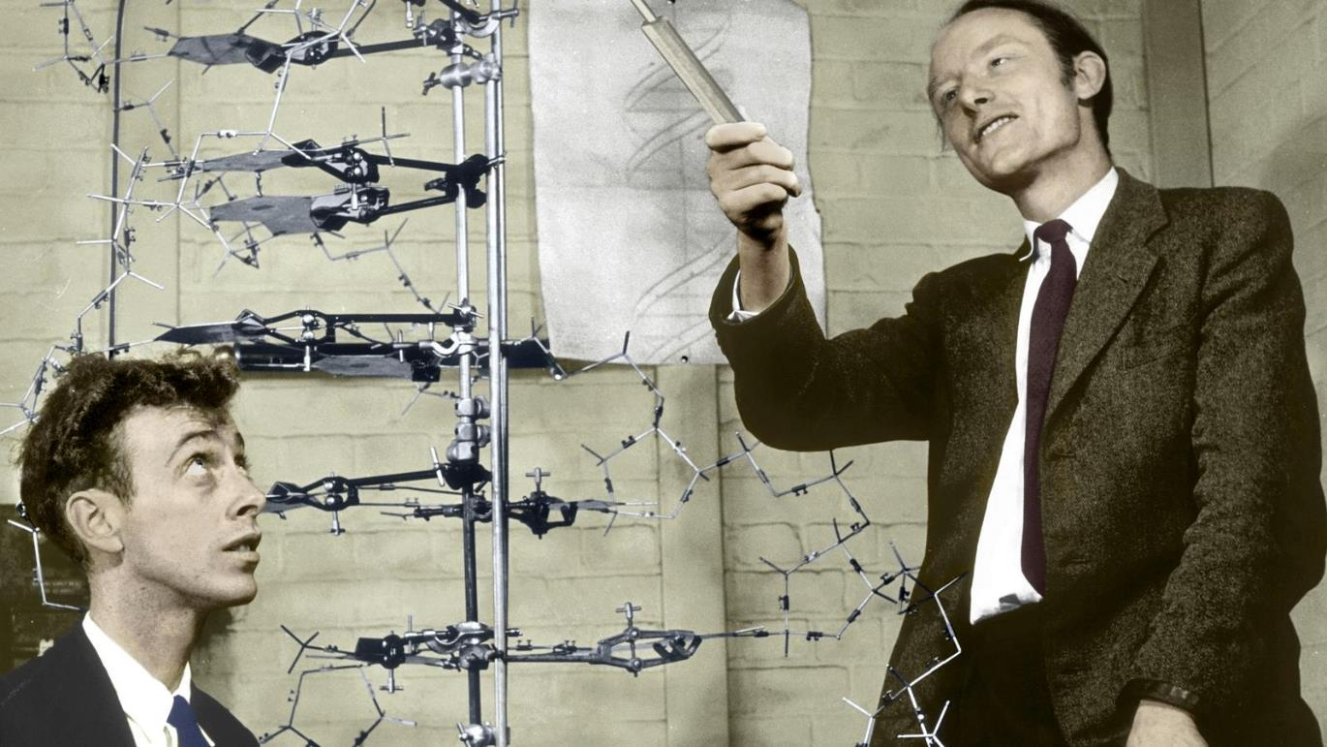

Slide 46
自然志与生态学

Slide 47
生态学简史
生态学（ecology)，oikos（住所、栖息地）
现代自然志（natural history)是生态学的基础和前奏
1859年达尔文《物种起源》促进了生物与环境关系的研究
1866年海克尔(Ernst Heinrich Haeckel, 1834-1919)《普通生物形态学》(Generelle Morphologie der Organismen)中出现“生态学”一词
1895年丹麦瓦尔明(Eugenius Warming, 1841-1924)发表《以植物生态地理学为基础的植物分布学》，后改名《植物生态学》(1909)

Slide 48
生态学简史
1898年德国希姆普发表《以生理为基础的植物地理学》
1935年英国坦斯莱(Arthur Tansley, 1871-1955)提出“生态系统”概念
蒂内曼将生态系统分成生产者、消费者、分解者三个部分，建立生态系统的物质循环概念

Slide 49
生态学
食物链
生态位
生物量
生态系统、生物圈
自然志的精确定量版
多学科、交叉学科

Slide 50
生态学基本原理
第一定律：任何生物与其环境构成一个有机整体，任何生物不能脱离环境而单独生存
三大观念：
循环
平衡
多样性导致稳定性（第二定律）

Slide 51
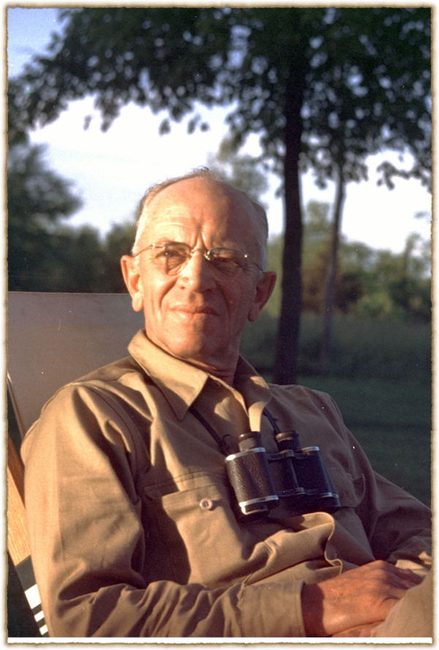
利奥波德
Aldo Leopold
1887-1948
《沙乡年鉴》（1949）
A Sand County Almanac

Slide 52
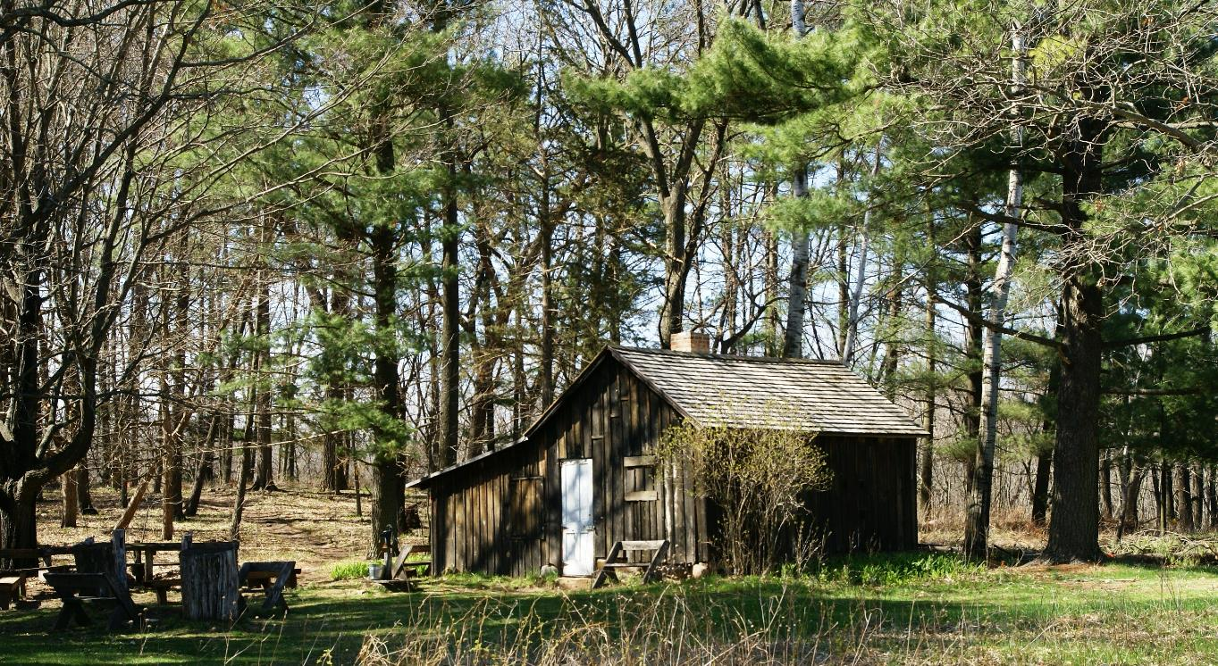

Slide 53
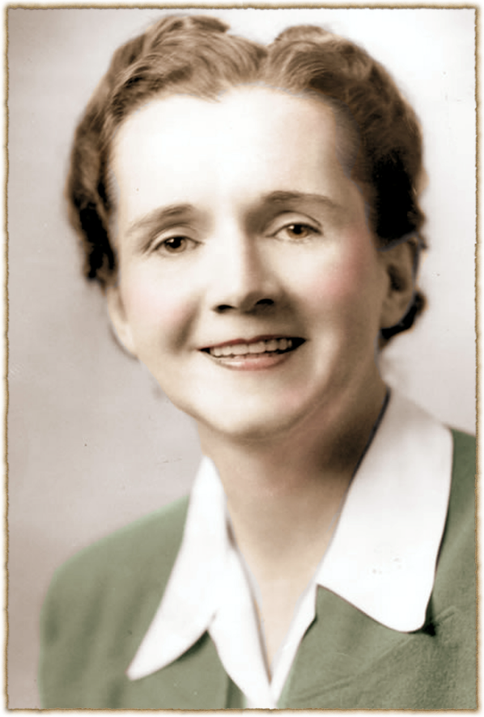
蕾切尔·卡逊
Rachel Carson
1907-1964
《寂静的春天》（1962）
Silent Spring

Slide 54
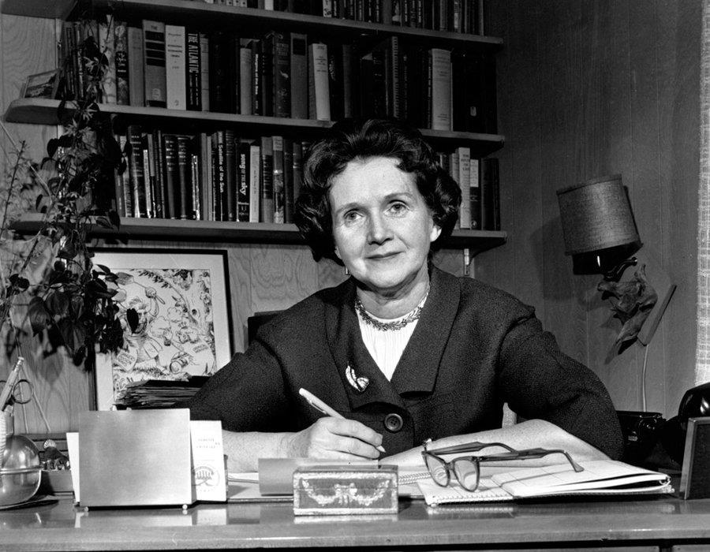

Slide 55
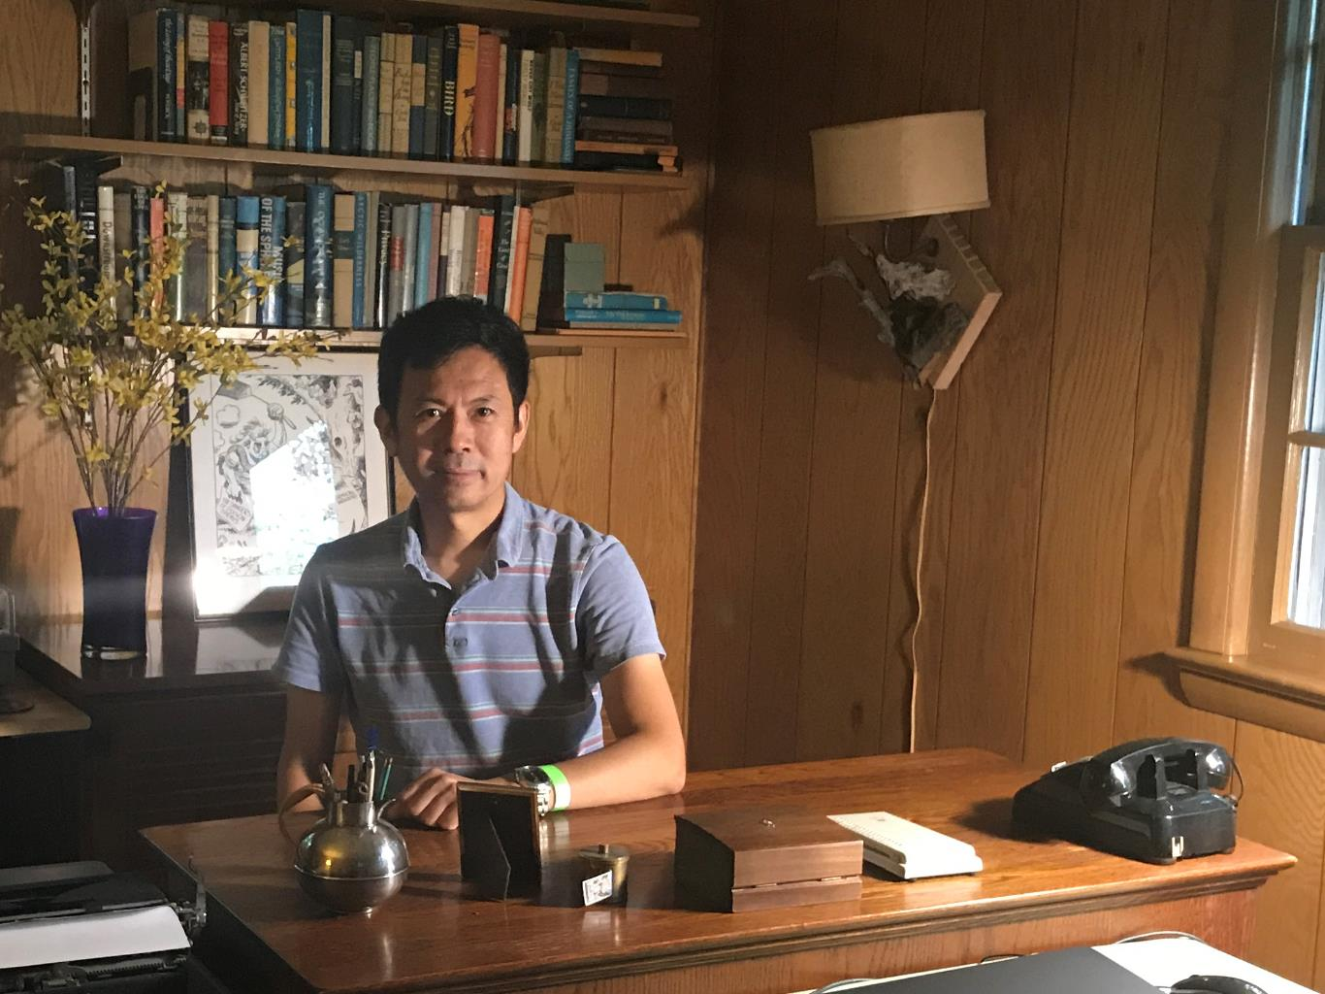

Slide 56
博物学的现代意义
现代求力科学（Science for power）难以为继
科学与人文要求整合
东方与西方要求融通

Slide 57
复兴博物学
主流科技的生态化
重视本土知识，限制全球化
小的是美好的
直接的生命体验和世界体验

Slide 58
思考题
血液循环理论的发现过程中体现了现代科学的何种精神？
动物活体解剖对于生命科学有何正面和负面意义？
DNA模型的发现直接得益于X射线物理学，这是否意味着分子生物学应该看成是物理学的分支？
博物学（自然志）的现代意义何在？

